Slide 1
Interpretace textů marketingové komunikace

Slide 2
SÉMIOTIKA

Slide 3
Sémiotická analýza
metoda kvalitativní analýzy
Charles S. Pierce, Ferdinand de Saussure
nejčastěji se uplatňuje při analýze reklamních sdělení nebo zpravodajského diskurzu
předmětem zájmu je text, nikoliv autor nebo čtenář

Slide 4
Sémiotická analýza
nauka o znacích
snaží se o porozumění sociálnímu používání znaků a tvorbě významů z jejich vzájemných vztahů v rámci znakového systému

Slide 5
Znaky
Doslovný význam
Konotovaný význam (kulturně podmíněný)

Slide 6
Znaky
Doslovný význam
Konotovaný význam (kulturně podmíněný) ZDRAVÍ POKUŠENÍ MOUDROST

Slide 7
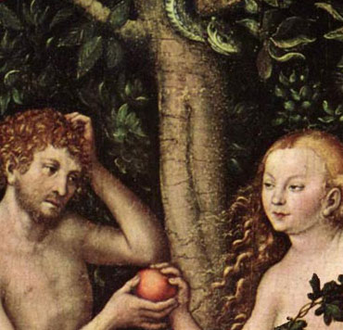

Slide 8
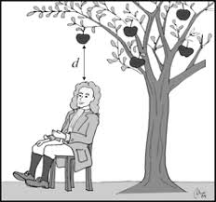

Slide 9
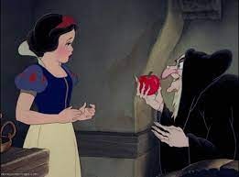

Slide 11
ZNAK
jeho základní vlastností je zastupovat něco jiného
existuje sociální komunita příjemců, kteří jsou schopni jeho zástupnou funkci rozpoznat a sdílejí jeho význam

Slide 12
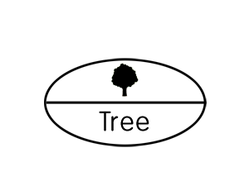
Ferdinand de Saussure
Každý znak má dvě části – označující (signifier), která se vztahuje k označovanému (signified). Označující je nástroj vyjadřující znak (fyzická podoba znaku – zvuk, napsaná forma slova apod.), označované mentální koncept, který je jím vyvolán.
Váží se k sobě v procesu označování a dohromady vytvářejí znak.

Slide 13
DRUHY ZNAKŮ
Charles Pierce: Podle toho, jaký existuje vztah mezi znakem a tím, co zastupuje:
IKON - je s předmětem, který zastupuje svázán skrze vnější (tvarovou, vizuální) podobnost. Ikon je vlastně "obrázek", podle kterého bychom měli snadno poznat, co zobrazuje.

Slide 14
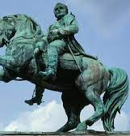
IKON

Slide 15
DRUHY ZNAKŮ
Charles Pierce: Podle toho, jaký existuje vztah mezi znakem a tím, co zastupuje
IKON - je s předmětem, který zastupuje svázán skrze vnější (tvarovou, vizuální) podobnost. Ikon je vlastně "obrázek", podle kterého bychom měli snadno poznat, co zobrazuje.
INDEX - je se zastupujícím předmětem svázán zákonem kauzality.

Slide 16
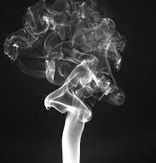
INDEX

Slide 17
DRUHY ZNAKŮ
Charles Pierce: Podle toho, jaký existuje vztah mezi znakem a tím, co zastupuje
IKON - je s předmětem, který zastupuje svázán skrze vnější (tvarovou, vizuální) podobnost. Ikon je vlastně "obrázek", podle kterého bychom měli snadno poznat, co zobrazuje.
INDEX - je se zastupujícím předmětem svázán zákonem kauzality.
Souvislost mezi SYMBOLEM a zastupovanou skutečností je dána konvencí, zvykem, dohodou; je to ustálený kód, na němž jsme se v rámci nějaké kultury "dohodli"

Slide 18
SYMBOL

Slide 23
ZNAK
syntagma (Pes kousl pána; uspořádání prvků na vizuálu). Záměnou pořadí by se změnil význam
paradigma (jednotky podobné, ale odlišitelné – pes, kočka)

Slide 24
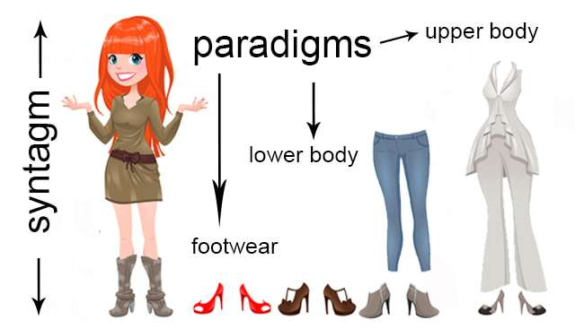

Slide 25
KÓDY
při konkrétní promluvě jsou znaky kombinovány syntagmaticky, pravidla jejich možné kombinace označujeme jako KÓDY
kódy a pravidla jejich použití jsou kulturně podmíněné sociální konstrukty sdílené komunitou.
význam znaku záleží na kódu, ve kterém je použit – reklamní, zpravodajský kód, kód milostného dopisu, mluva s nadřízeným, dopravní značky, morseovka atd.
REKLAMNÍ KÓDY

Slide 26
SÉMIOTICKÁ ANALÝZA
jaký význam komunikuje struktura znaků ve sdělení
Roland Barthes – jak se znaky podílí na významu - rozpracování konceptu druhého stupně označování
J. Fiske a J. Hartley - třetí stupeň označování, tj. ideologie.

Slide 27
Postup semiotické analýzy
Postupujeme od jednotlivých znaků textu a odhalení jejich struktury v rámci sdělení ke složitějším konceptům (mýtům). Kopírujeme analýzu prvního, druhého a třetího stupně označování

Slide 28
Sémiotická analýza
Identifikace textu formát, zveřejnění
kontext
médium
žánr…

Slide 29
Sémiotická analýza
Analýza prvního stupně označování – DENOTACE (běžně přijímaný, základní význam znaků bez dalších vedlejších významů)
popis obsahu/děje v syntagmatické rovině
hlavní a vedlejší znaky, se kterými sdělení pracuje, kódy, podle nichž jsou v textu uspořádány a vztahy mezi znaky
při tvorbě významu jsou k dispozici prostředky technické a symbolické
technické – kompozice záběru, záběr kamery, úhel záběru, využití světla
symbolické – barvy, rekvizity, zvuk

Slide 30
Sémiotická analýza
Analýza druhého stupně označování
konotace
metafory – nahrazuje slovo výrazem z jiné roviny reality (jiného diskurzu), staví při tom na podobnosti vzhledu, funkce nebo vlastností, pracuje paradigmaticky, vyjádří neznámé pomoci známého
intertextualita
paradigmatická rovina textu – komutační test

Slide 31
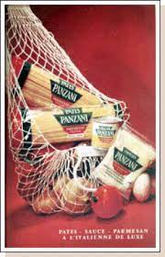

Slide 33
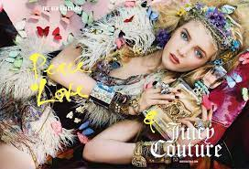

Slide 34
Sémiotická analýza
Analýza druhého stupně označování – mýty (Barthes)
slouží především k označení jistých obecnějších, abstraktnějších pojmů a hodnot
řetězec pojmů (znaků) tvořících příběh, kterým se kultura pokouší vysvětlit či pochopit nějaký aspekt reality nebo přírody; způsob uvažování nějaké kultury o něčem, způsob konceptualizace či chápání stavu věcí.

Slide 35
Sémiotická analýza
Mýtus města vs mýtus venkova
mýty naturalizují historii, tj. činí historická fakta zdánlivě přirozenými.
jsou produktem té sociální třídy, která dosáhla v určité době dominace. Cílem mýtu je legitimovat tuto dominaci a líčit nové panství jako přirozené tedy ne jako výsledek sociálních nebo politických tlaků a bojů. Mýty ze své podstaty zatemňují či mystifikují svůj původ a svou politickou a sociální dimenzi.

Slide 36
Analýza 3. stupně označování
spočívá v odhalení ideologického pozadí sdělení. Klíčová otázka, kterou byste si na této úrovni analýzy měli klást, zní: Jakou ideologii text šíří? K jejímu odhalení nám napomáhá již zodpovězení otázek u analýzy druhého stupně označování: identifikace kódů textu, konotace, mýty.

Slide 37
Analýza 3. stupně označování
ideologické uzavírání textu – použití znaků, které čtenáře při interpretaci směřují k preferovanému významu, který má odhalit.
Jde jen o jednu z variant, jak text interpretovat, ovšem variantu upřednostňovanou jeho tvůrcem. Uzavřený text se snaží omezit polysémičnost znaků. Tento přístup říká, že se tak děje zpravidla v zájmu toho, kdo ovládá současný diskurz.
Dominantní čtení – interpretace textu čtenářem, která je v souladu s tradičními hodnotami prosazovanými ve společnosti dominantní mocenskou skupinou. Přispívá k udržování stávajícího status quo, a napomáhá přehlížet jeho nedostatky, nebo mocenské či sociální nerovnosti.
Další otázky: jaké subjekty/objekty jsou v textu zdůrazněny, potlačeny, vynechány? lze v textu identifikovat explicitní odkazy na mainstremové hodnoty společnosti nebo jsou zdůrazněny nějaké hodnoty alternativní? do jaké míry text odráží stávající dominantní společenské uspořádání a do jaké míry s ním souhlasí? z pohledu koho je text vystavěn, kdo je jeho tvůrce a komu slouží? k jakým čtenářům se obrací? do jaké míry je text ideologicky uzavřený, nebo dovoluje alternativní interpretace – jiné typy čtení (dominantní, opoziční, dohodnuté)

Slide 38
Analýza 3. stupně označování
https://www.tvspoty.cz/komercni-banka-sporeni-od-komercky/

